Slide 1
高等體育統計學
林彥光 教授
robbinlin@ntsu.edu.tw

Slide 2
第一章
描述資料特徵的統計量及圖表

Slide 3
關鍵字(Key words)
樣本
平均數
比例
總數
眾數
中位數
全距
四分位距
標準差(變異數)

Slide 4
描述性統計(descriptive statistics) : 應用統計量或圖表來呈現資料的基本特徵。
描述性統計有別於推論性統計(inferential statistics),推論性統計應用有限的樣本(sample)資料去作推論。

Slide 5
例如， 由500位運動選手使用新舊藥的結果(樣本)，去推論是否新的藥是否比舊的藥在治療運動傷害(是一種母群體，population)方面較有效?
描述性統計則可應用於樣本資料或母群體資料的統計。

Slide 6
描述資料集中趨勢 (central tendency) 的統計量
資料特徵值的表達相當重要，它可以整合傳遞母群體或樣本資料所帶來的訊息，讓我們可以從這些特徵值的描述認識所研究族群的特色。
下面的例子是教育部體育署針對109年時全國各級學校整理之體育統計數據：
“109學年度大專院校男女合隊運動代表隊的設立項目，以設立「羽球隊」之學校最多，總計79隊，有79所學校成立，占全國大專院校學校數的53.02%”

Slide 7
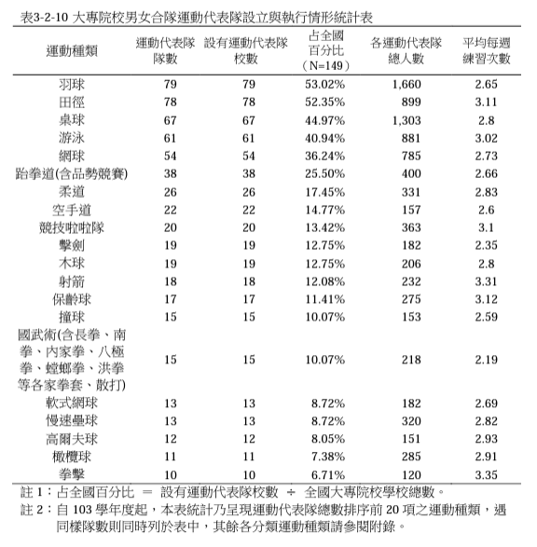
表一

Slide 8
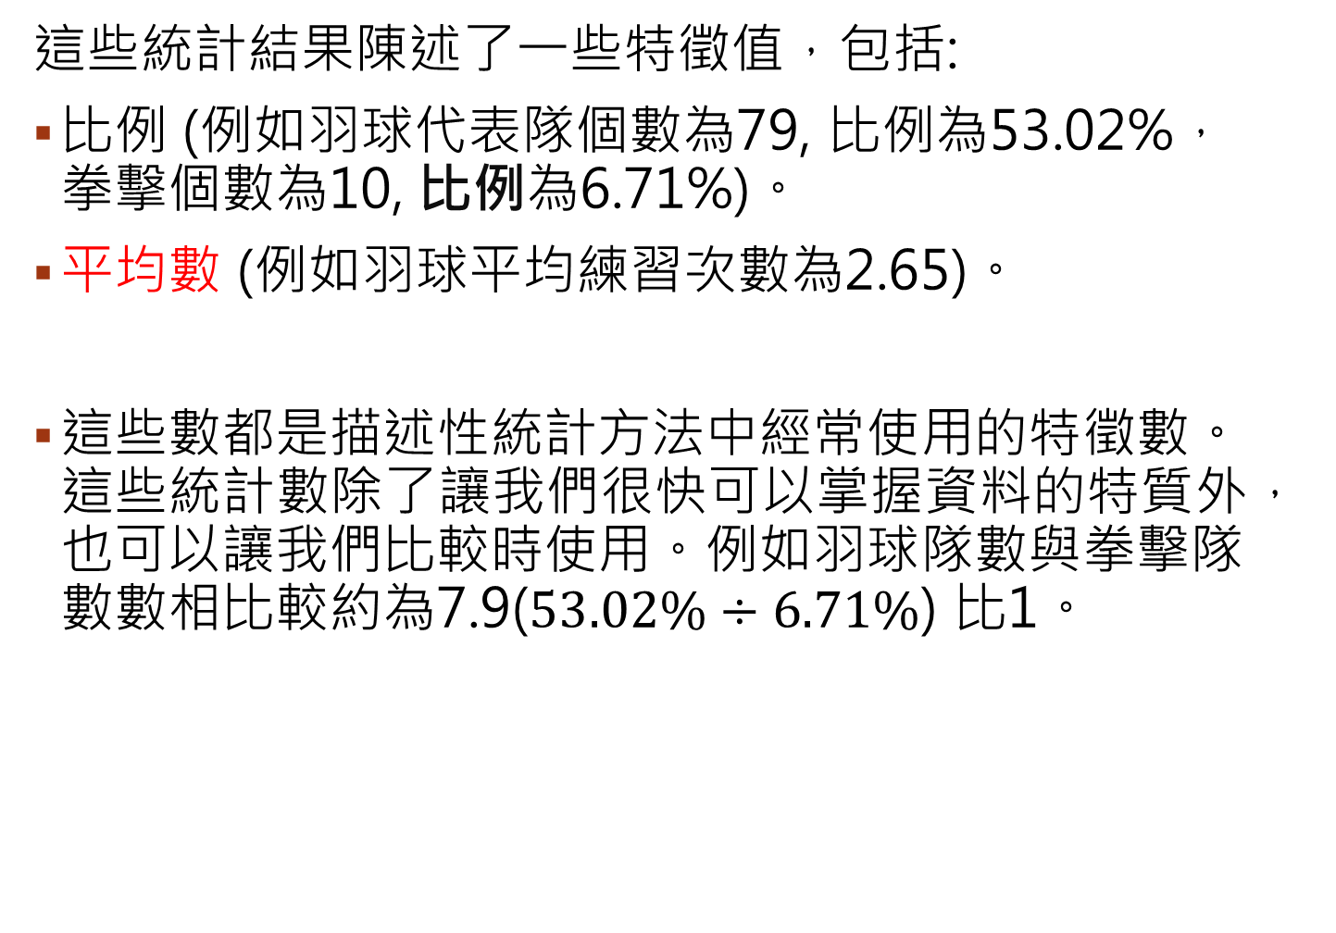
這些統計結果陳述了一些特徵值，包括:
比例 (例如羽球代表隊個數為79, 比例為53.02%，拳擊個數為10, 比例為6.71%)。
平均數 (例如羽球平均練習次數為2.65)。
這些數都是描述性統計方法中經常使用的特徵數。這些統計數除了讓我們很快可以掌握資料的特質外，也可以讓我們比較時使用。例如羽球隊數與拳擊隊數數相比較約為7.9($53.02\%÷6.71\%$) 比1。

Slide 9
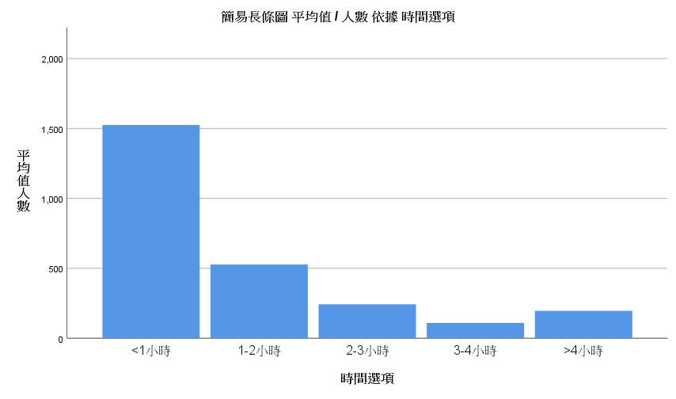
圖1: 高中職受壓力的時間
以下是以圖形來表達資料的集中特徵。是種長條圖(bar chart)，顯示全台國高中職生的每天感到壓力大的時間集中於<1小時。
圖1的資料中，假如要使用一個數值來代表感受壓力時間的話，使用平均年數(計算方式如下)：
1525
1.31=(0.5×1525+1.5×527+2.5×242+3.5×109+4.5×196)÷(1525+527+242+109+196);
公式=(∑xf)/(∑f)
527
242
196
109
x代表資料組的中位數
f是此資料發生的次數
資料來源:https://health.setn.com/news/1187747

Slide 10
若資料是像圖1的區間資料,則x是取區間的"中間值"是一種理想的做法。
使用"眾數(mode)"也是另一種做法；眾數是資料中出現最多次的數值。
以圖1來看，雖然我們看不到原始數據，但我們知道感受壓力時間的長度最多在<1小時。因此，我通常取(0-1)/2=0.5年為眾數，我們的解釋是:最多人受壓力的時間集中於0-1小時(或0.5小時附近)。

Slide 11
中位數(median)是統計方法中另一種用來描述資料集中趨勢的統計量。
若是我們將資料依大小排序，資料數值在中間的數即是中位數，因此我們知道有50%的資料其數值大(小)於中位數。
數列1,3,9,13,27 中位數為9
數列1,3,9,13,27,31 中位數為(9+13)/2=11
表2中報告受雇勞工在於2009-2016年時薪資的平均數和中位數。

Slide 12
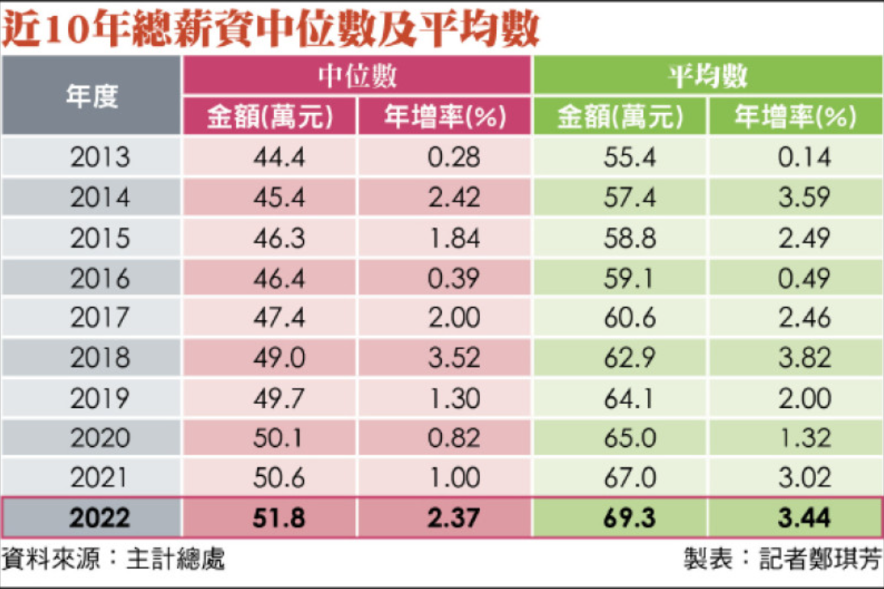
表2 受雇勞工在於2009-2016年時薪資的平均數和中位數
單位：元
較高

Slide 13
這二種集中趨勢的統計量各有其代表的意義，但我們發現一個有趣的現象：
薪資的平均數全部薪資的中位數。這是因為受雇勞工在低薪的人比較多，在高薪的人較少，表示我國薪資水準是有待加強的。
若是薪資中位數高於平均數，則表示得高薪的比例相對較高，整體待遇優良。

Slide 14
若是所有的資料值都是相同時，則分散程度應為零；若是資料間差異程度越大，則我們分散度應該越大。統計分析上我們用不同的方式來表達資料間的分散程度。
全距(range) : 資料中最大值和最小值的差異量。
四分位距( interquartile rang，IQR) : 四分位距是第三個四分位數(Q₃)和第一個四分位數(Q₁)的差異量(Q₃- Q₁)，而第一(三)個四分位數則是中位數以下(上)所有資料的"中位數"。全體資料本身的中位數又稱為第二個四分位數(Q₂)。IQR只表達了中間50% 資料的"全距"。

Slide 15
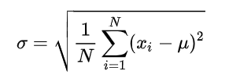
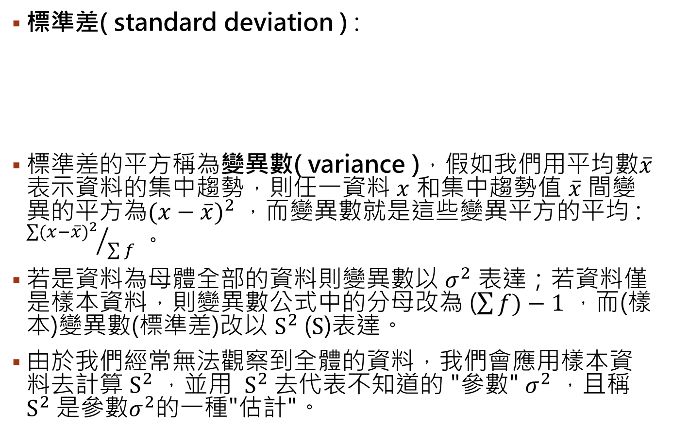
標準差( standard deviation ) :
標準差的平方稱為變異數( variance )，假如我們用平均數$\overline{x}$表示資料的集中趨勢，則任一資料 $x$ 和集中趨勢值 $\overline{x}$ 間變異的平方為${(x−\overline{x})}^{2}$ ，而變異數就是這些變異平方的平均 : ${\sum{{(x−\overline{x})}^{2}}}/{\sum{f}}$ 。
若是資料為母體全部的資料則變異數以 $σ^{2}$ 表達；若資料僅是樣本資料，則變異數公式中的分母改為 ($\sum{f})−1$ ，而(樣本)變異數(標準差)改以 $S^{2}$ ($S$)表達。
由於我們經常無法觀察到全體的資料，我們會應用樣本資料去計算 $S^{2}$ ，並用 $S^{2}$ 去代表不知道的 "參數" $σ^{2}$ ，且稱 $S^{2}$ 是參數$σ^{2}$的一種"估計"。

Slide 16
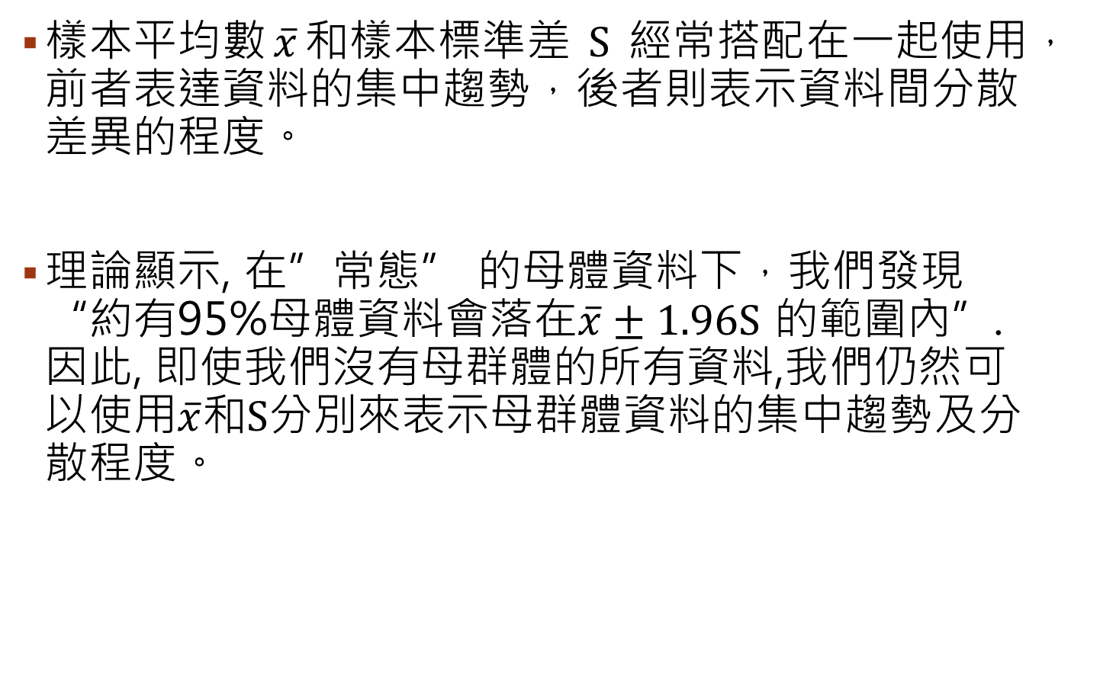
樣本平均數$\overline{x}$和樣本標準差 $S$ 經常搭配在一起使用，前者表達資料的集中趨勢，後者則表示資料間分散差異的程度。
理論顯示, 在”常態” 的母體資料下，我們發現 “約有95%母體資料會落在$\overline{x}±1.96S$ 的範圍內”. 因此, 即使我們沒有母群體的所有資料,我們仍然可以使用$\overline{x}$和$S$分別來表示母群體資料的集中趨勢及分散程度。

Slide 17
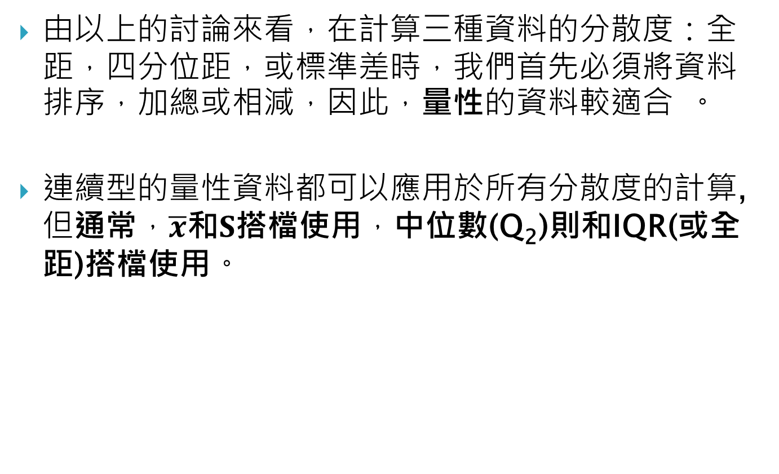
由以上的討論來看，在計算三種資料的分散度：全距，四分位距，或標準差時，我們首先必須將資料排序，加總或相減，因此，量性的資料較適合 。
連續型的量性資料都可以應用於所有分散度的計算, 但通常，$\overline{x}$和$S$搭檔使用，中位數(Q₂)則和IQR(或全距)搭檔使用。

Slide 18
特徵值的計算及圖表製作
統計量的計算或圖表的製作經常必須借由統計軟體的應用來完成. 本書所有的分析和圖表全部使用 SPSS 完成。請參考網址:
https://www.ibm.com/tw-zh/products/spss-statistics/base。
學生需要使用spss軟體，請使用myapp系統，路徑：資訊中心首頁-最下方/教學服務/myapp/，依說明作業即可
國體首頁->在校學生->APP雲端軟體->SPSS 20

Slide 19
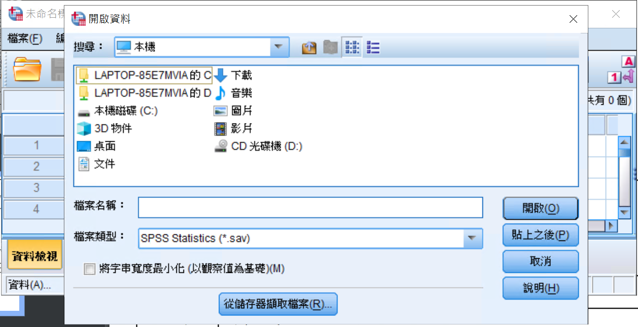
在資料檔 (sport injury)上傳到SPSS後, 以點選方式選用路徑: ”分析方法 摘要統計”
步驟一 檔案開啟
步驟二分析 -> 次數分配表:
  選擇變數: AGE(年齡)， SURVIVAL_MONTHS(存活時間)
統計量：平均數、中位數、眾數、變異數、標準差
開始分析
出現“使用者名稱的C槽與D槽”

Slide 20
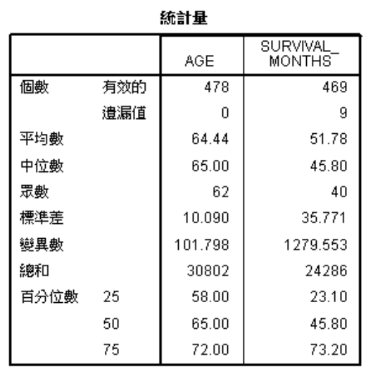
特徵值統計(不包含遺失值)：

Slide 21
盒鬚圖(Box and Whisker Plot)
圖表繪製 盒鬚圖(Box and Whisker Plot)
步驟一 統計圖 (圖表建立器)
步驟二 選擇盒形圖拖拉至預覽區
步驟三 拖拉SITE至X軸，SURVIVAL_MONTHS至Y軸
步驟四 確定則得以存活時間為分析變數，研究地點為分類變數的盒鬚圖。

Slide 22
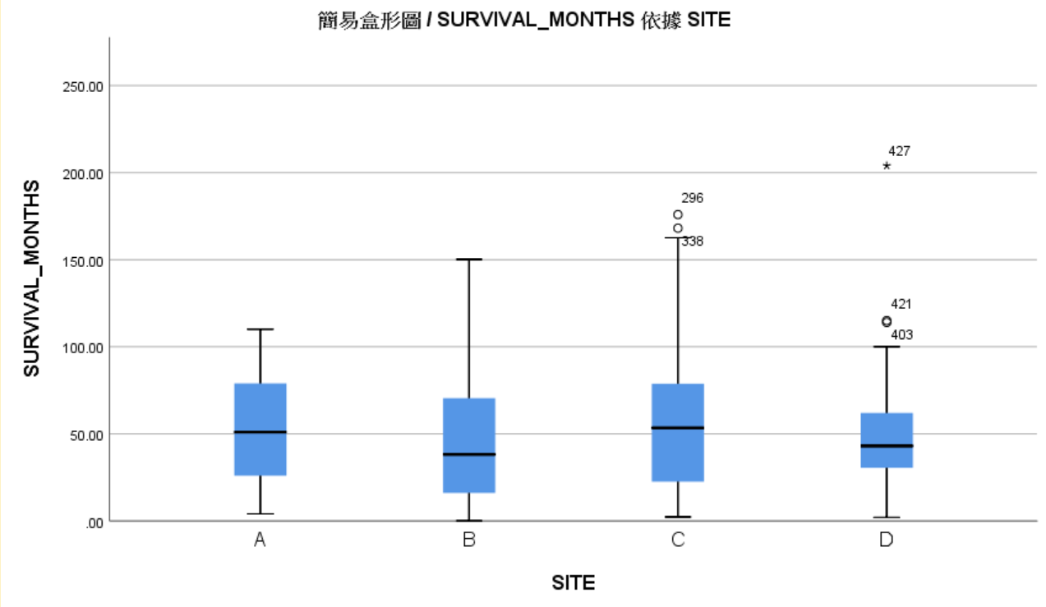

Slide 23
盒鬚圖又稱為箱型圖，是一種檢視(比較)資料分散程度時相當實用的一種統計圖。
盒鬚圖中會顯示資料的最大值、最小值、中位數、第一四分位以及第三四分位數等統計量。
盒子的下界高度為Q1，中線高度為Q2，上界高度為Q3，因此盒子的長為IQR。

Slide 24
最高實線的高度是資料中小於 (Q3+1.5xIQR) 的最大數值, 又稱為上端點值；最低實線的高度是資料中大於 (Q1-1.5xIQR) 的最小數值，又稱為下端點值。
連結上下端點的線稱為“鬚線”。在“常態”母群體的資料下(Q1-1.5xIQR)和(Q3+1.5xIQR)的範圍內包含99%以上的資料量, 因此鬚線以外的資料通常以 “o”表示，稱為界外資料 (outlier) 。
樣本資料若排除界外資料，則剩餘資料的全距就是鬚線的長度!

Slide 25
直方圖 (Histogram)
圖表繪製 直方圖依照以下路徑：
步驟一 分析 -> 敘述統計
步驟二 選擇變數: SURVIVAL_MONTHS
步驟三 圖表: 直方圖
直方圖是一種將連續型數值資料分組後，依各組次數分配或相對次數分配數據以長方形矩形連接而成的統計圖，可以了解資料大小分配比例的情形，也可以知道眾數的位置。

Slide 26
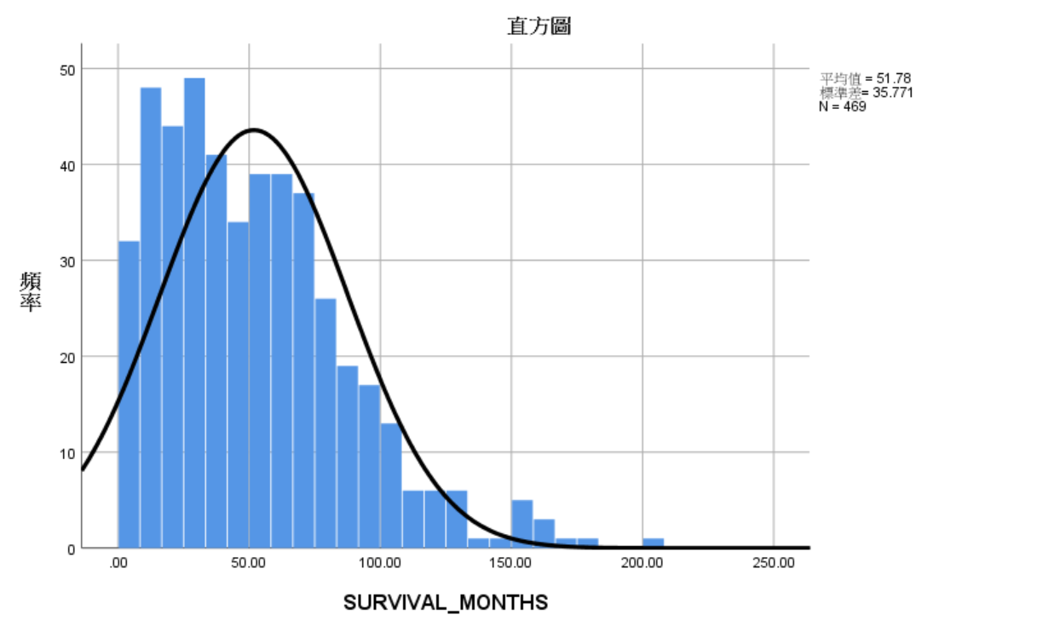

Slide 27
長條圖
圖表繪製 長條圖(Bar Chart)，依照以下路徑:
步驟一 統計圖 (圖表建立器)
步驟二 選擇堆疊長條圖拖拉至預覽區
步驟三 拖拉SITE至X軸，gender至色彩
步驟四 確定則得以Site為X軸，gender為堆疊類別的直方圖。
長條圖的功能和直方圖類似, 用於表現類別資料之次數分佈情形。選定繪製長條圖的變數後，以長條狀圖形表示各組次數分配情形，長條圖表示法中各長方矩形不相連。

Slide 28
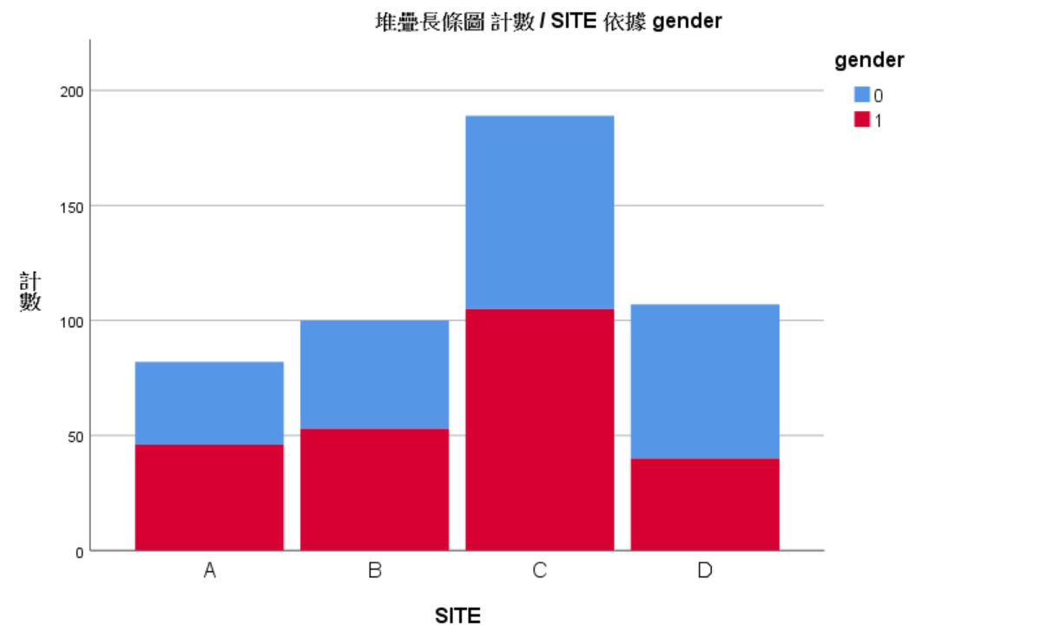

Slide 29
2D散佈圖
最後是2D的散佈圖(Scatter Plot). 將兩個可能相關之數值變數分別置於座標圖上的X與Y軸，用圖點標示各資料點的位置，可初步觀察兩變數間的相關性。

Slide 30
圖表繪製 散佈圖 ，2D散佈圖之路徑為:
步驟一 統計圖 (圖表建立器)
步驟二 選擇組別散佈圖拖拉至預覽區
步驟三 拖拉Age至X軸，survival month至Y軸，rank至色彩
步驟四 確定則得以Age為X軸， survival month至Y軸的散佈圖。

Slide 31
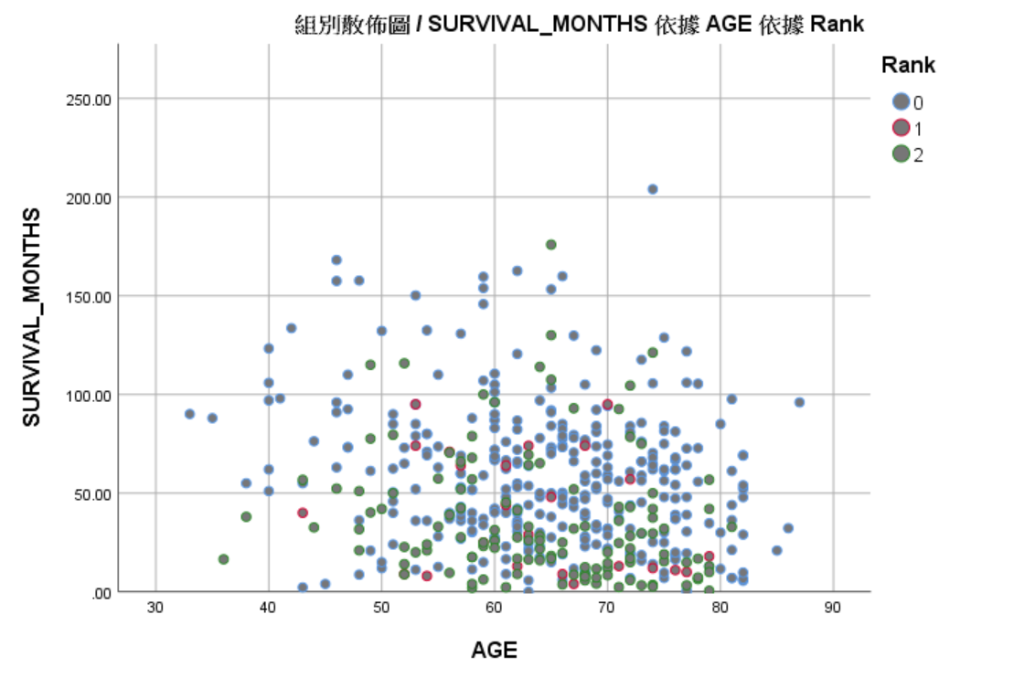

Slide 32
作業
1. Adult income資料檔中包含1994年美國薪資普查資料。
(1) 請計算薪資及年紀的平均數，中位數，變異數及IQR。
(2) 接續第(1)小題，請分別以男女的結果呈現。
(3) 接續第(1)小題，請針對薪資小於平均數以下的民眾，計算他們年紀的平均數，中位數，變異數及IQR。
2. 資料總結的五數（five-number summary）通常以極小、極大數、中位數、第一和第三個四分位數來表達。由五數的結構我們通常可以約略的認識資料＂分佈＂的狀態。使用CVD_All的資料， (1) 計算收縮壓資料的五個總結數； (2) 計算空腹血糖資料的五個總結數；(3) 計算三酸甘油酯資料的五個總結數；(4) 前面五個總結數，以男女分別呈現；

Slide 33
3. 請使用盒鬚圖，探討收縮壓資料男女資料分散程度的差異性。
4. 接續第2個題目中的資料，
  (1) 請畫出收縮壓資料的直方圖，
  (2) 請畫出舒張壓資料的直方圖，
  (3) 請比較前面二個直方圖，並列出結論?
5. 接續第2個題目中的資料，請針對收縮壓及舒張壓，畫出2D的散佈圖，並探討二個變數間的相關性。

Slide 34
參考資料
本章節使用之資料檔檔名：
  sport injury,
  adult income
  CVD_all
資料下載連結:
  https://bit.ly/3sBNc9Z
  https://bit.ly/3ZaIFrj
  https://bit.ly/3PdcwL8

Slide 35

恭喜完成第一章!

